Slide 1
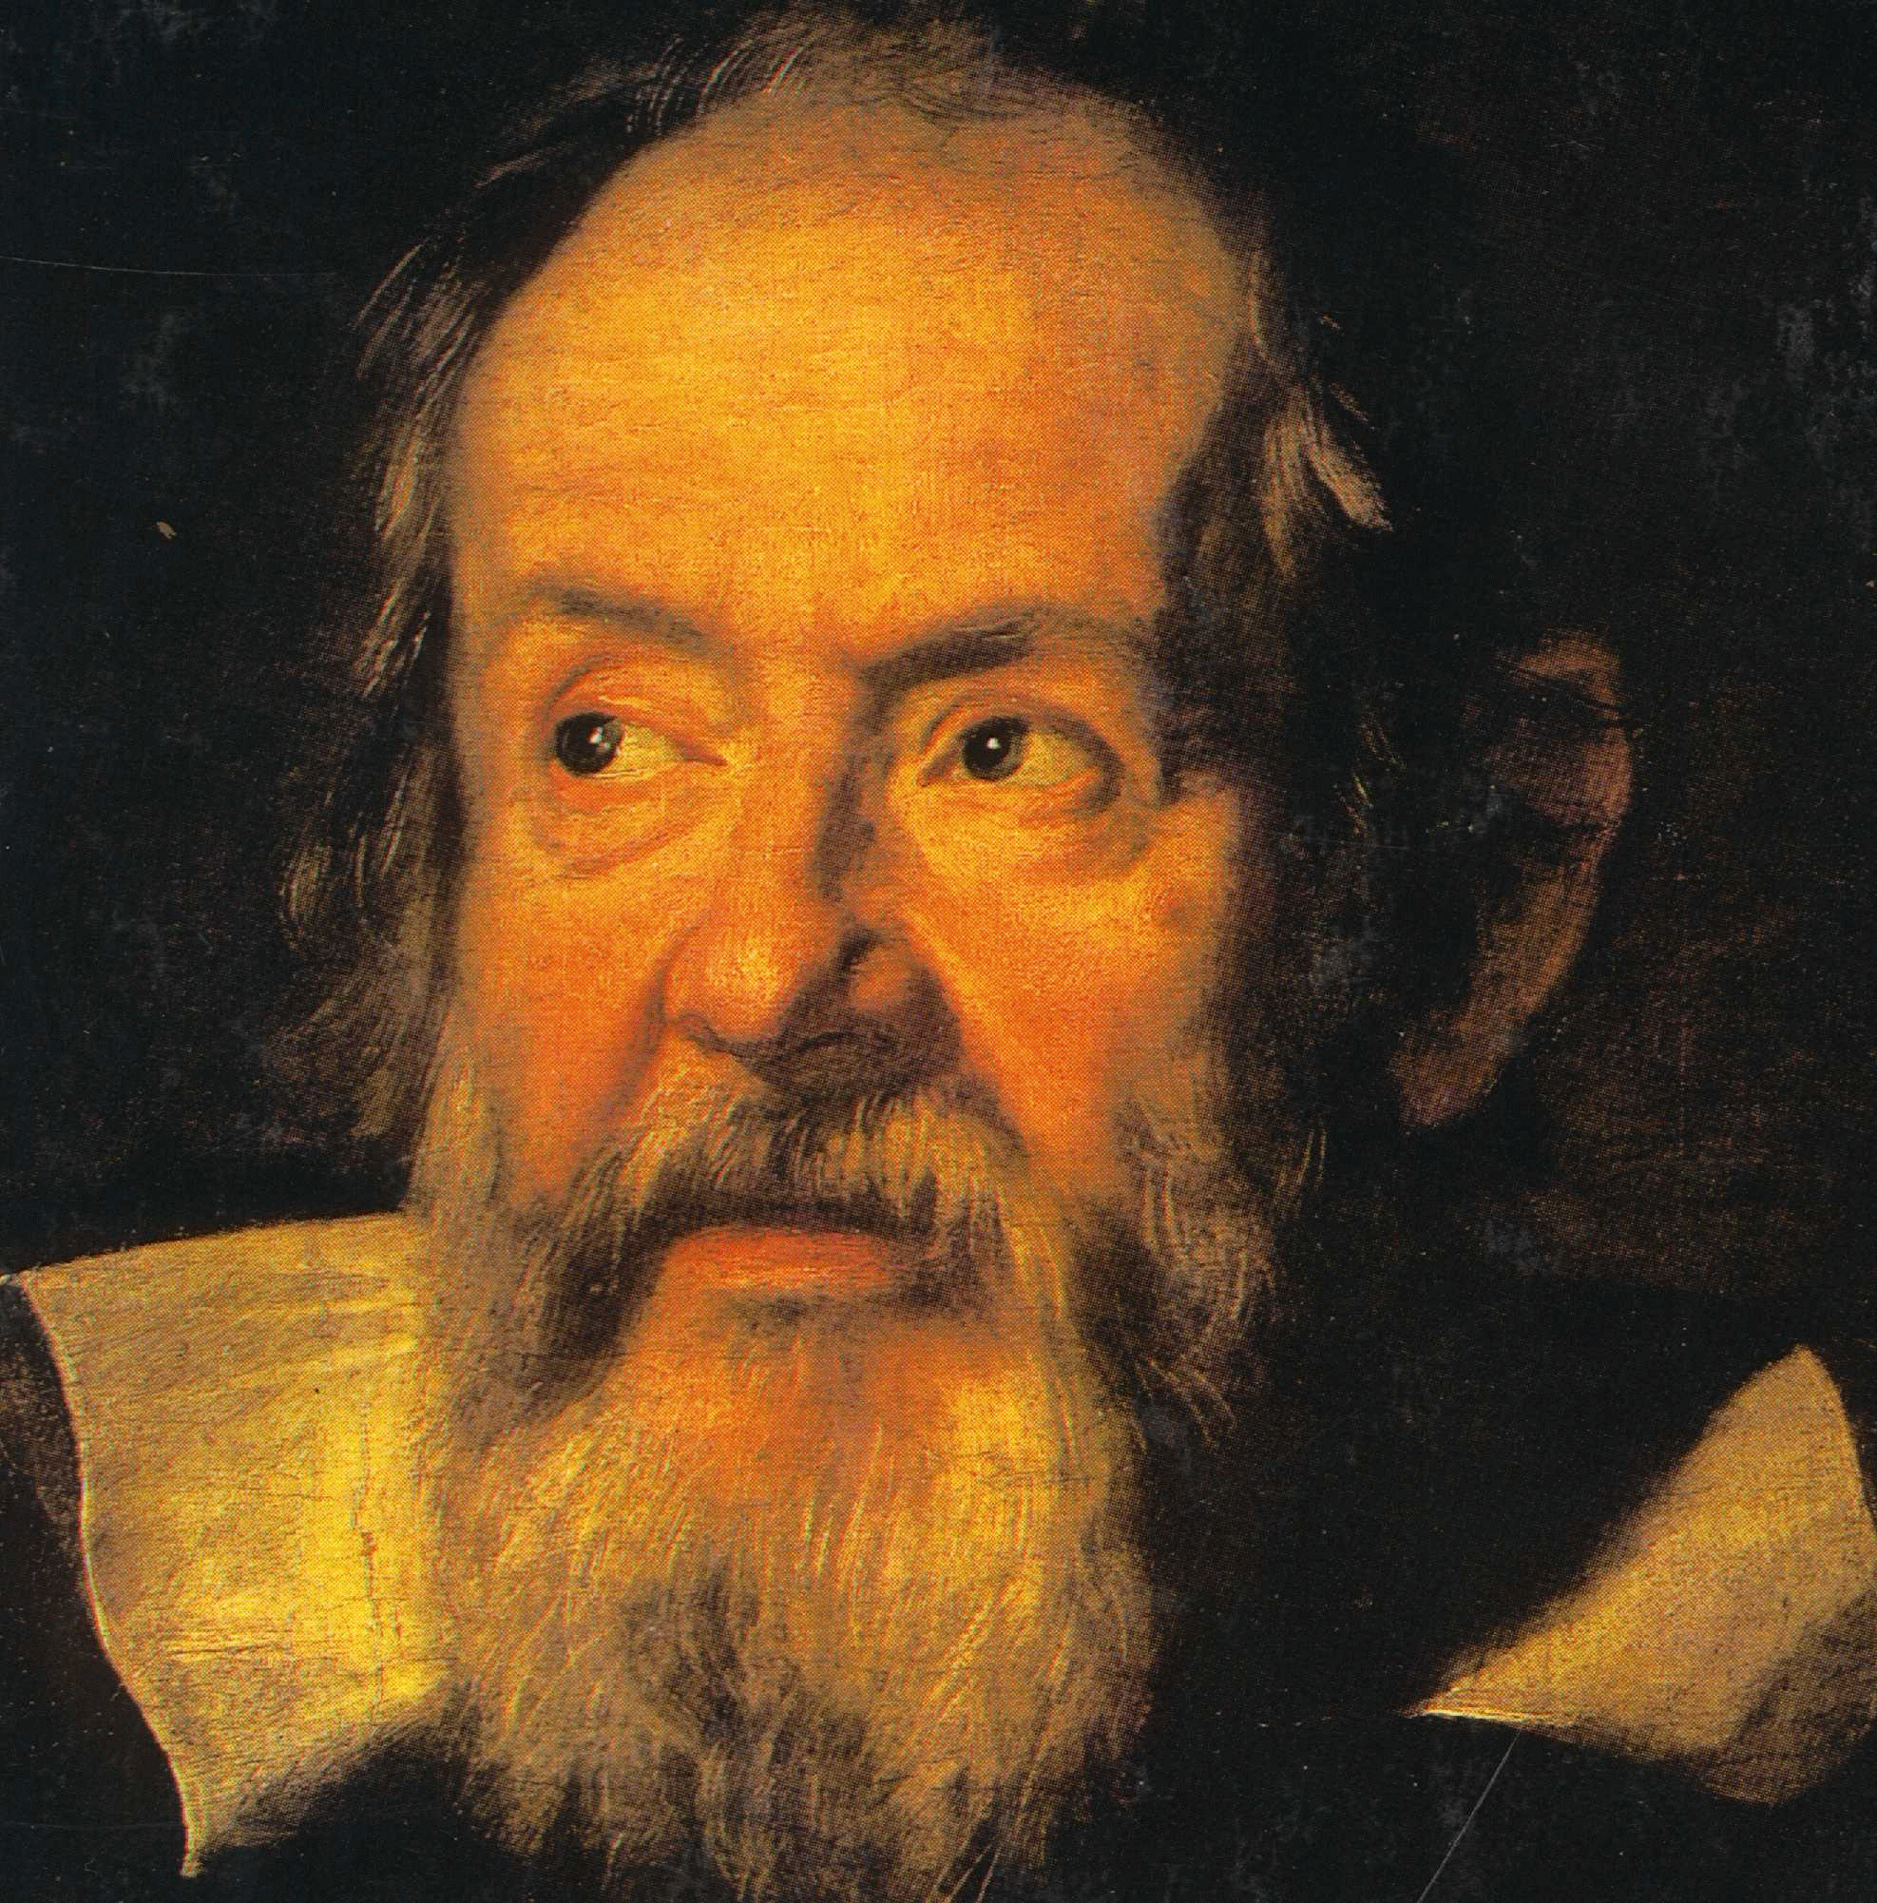
O Pai da Astronomia Moderna
Sessão Astronomia
Diego Scanavachi Custódio

Slide 2
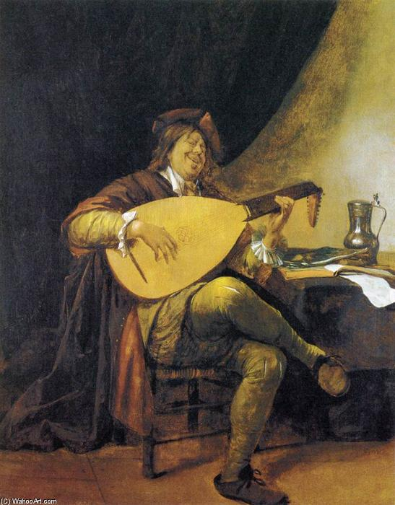
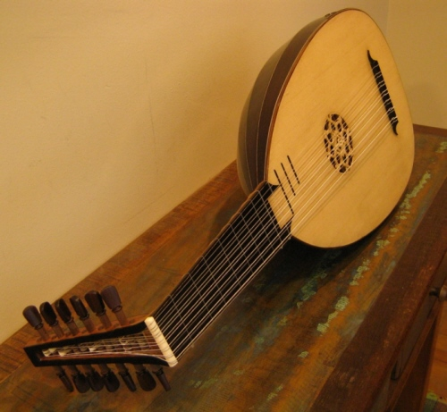
Em Pisa…
Nasceu em 15 de Fevereiro de 1564
Filho do alaudista Vincenzo Galilei e Giulia Ammannati.
Jan Steen

Slide 3
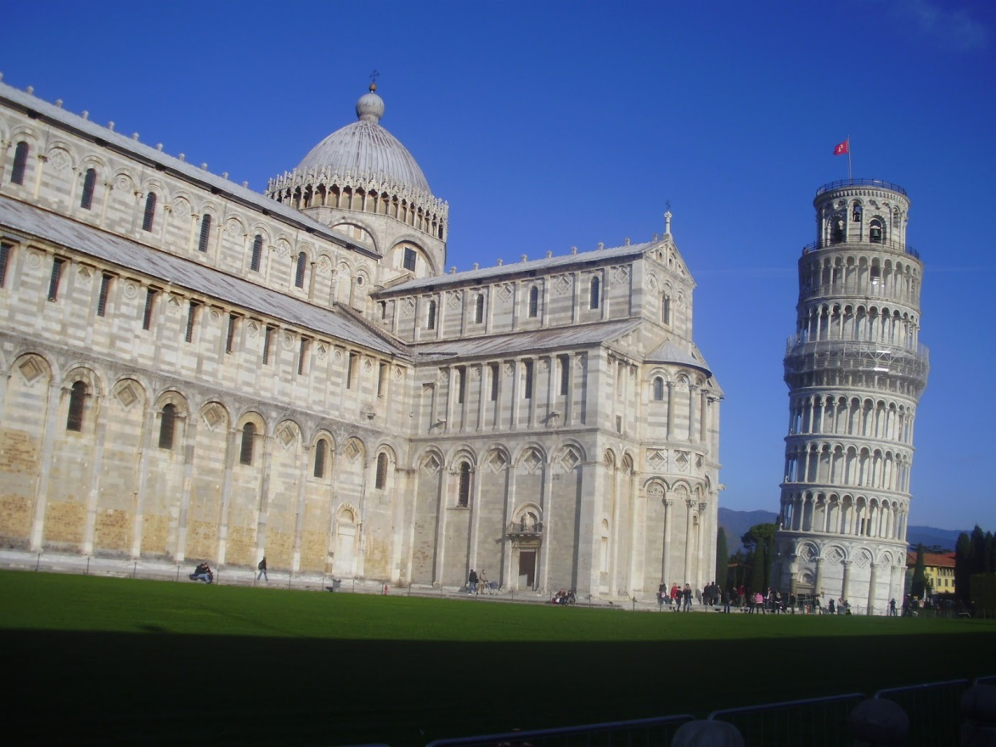
1581
Iniciou os estudos em medicina na Universidade de Pisa.
Rapidamente percebeu o interesse por matemática e abandonou o curso.

Slide 4
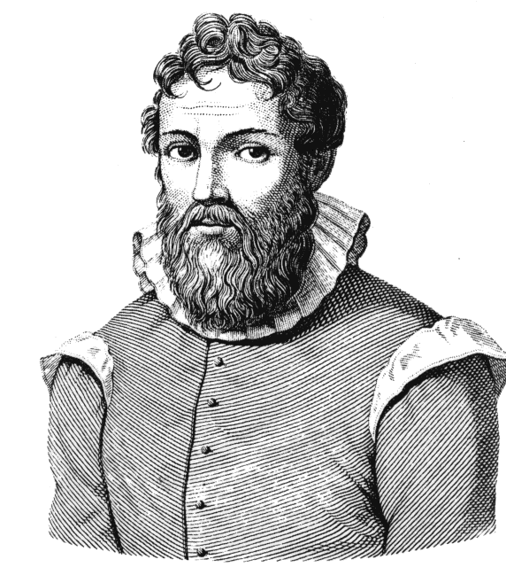
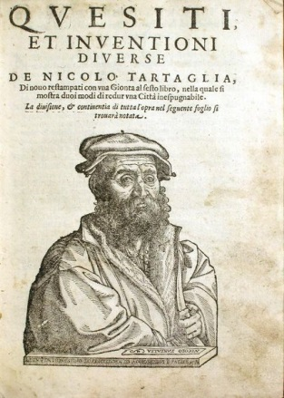
Matemática
Estudou matemática com Ostilio Ricci, discípulo do famoso Nicolò Tartaglia.

Slide 5
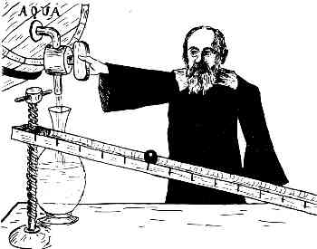
Sobre a Ciência
Percebeu que a Ciência só progrediria se fossem utilizados experimentos para provar as teorias.
Assim começa a se afastar dos persamentos de Aristóteles.
Método Científico.

Slide 6
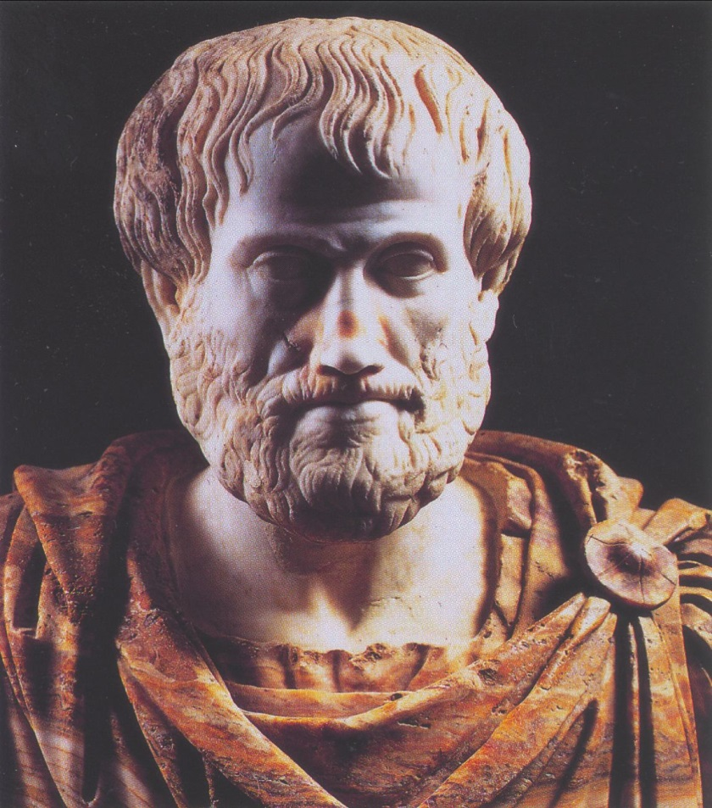
Aristóteles?
Sim, naquela época o que se estudava nas escolas e universidades era Aristóteles. Apenas utilizava a lógica para chegar a conclusões.

Slide 7
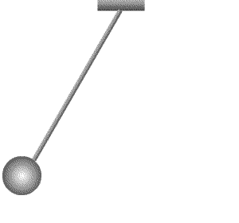

Estudo do pêndulo
Relógio de Pêndulo
Católico fervoroso.

Slide 8
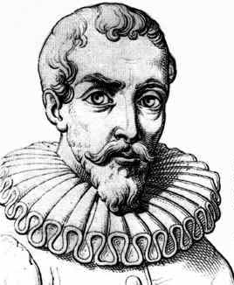
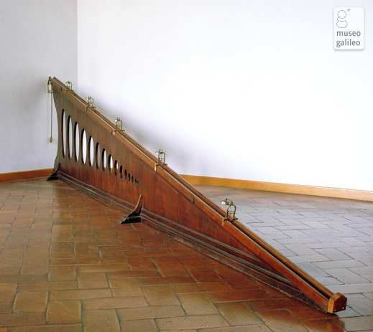
1588
Com ajuda de Guidobaldo del Monte, retorna a Universidade de Pisa, mas agora, como professor. Iniciou estudos sobre o movimento “De motu”.

Slide 9
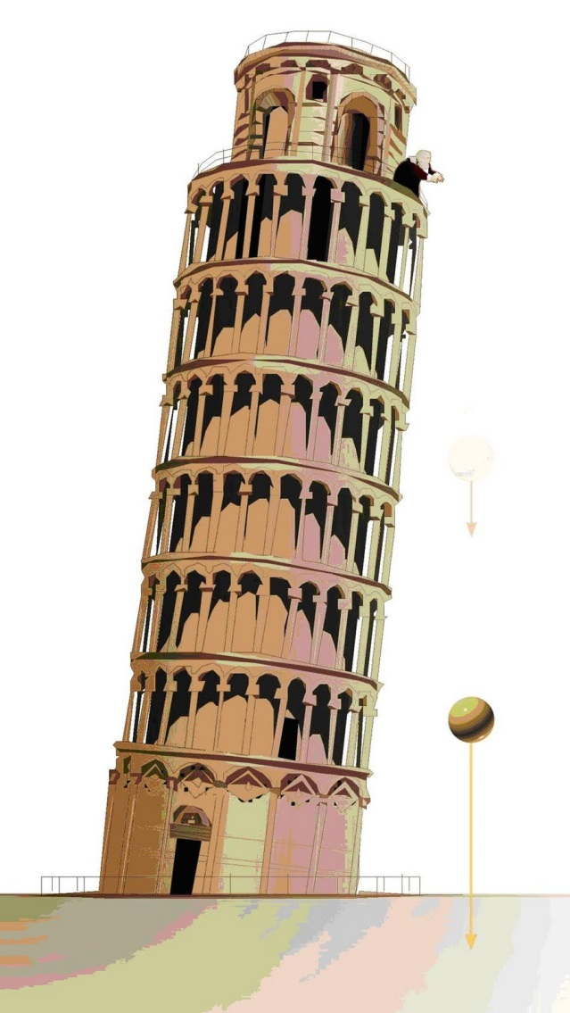
Queda de Corpos
Estudou a queda livre dos corpos.
Aproximou-se da primeira lei de Newton.
Balança hidrostática e Termômetro.

Slide 10
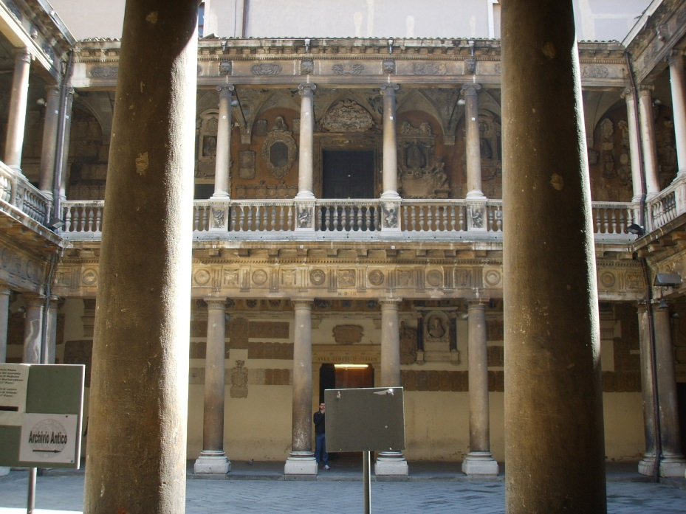
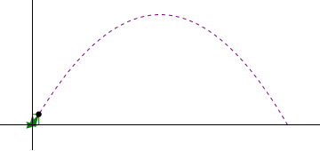
Universidade de Pádua
1592 iniciou como cátedra da Universidade de Pádua, onde esteve lecionando por 18 anos. “Os mais felizes de sua vida”.

Slide 11
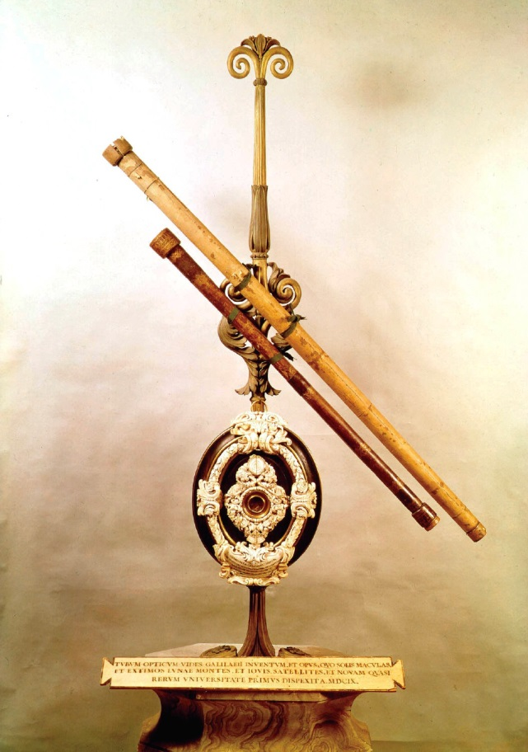
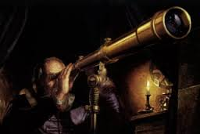
Telescópio
“Tele” Longe – “Scópio” Observar.
Utilizou para observar o céu
Notes:
Hans Lippershey

Slide 12
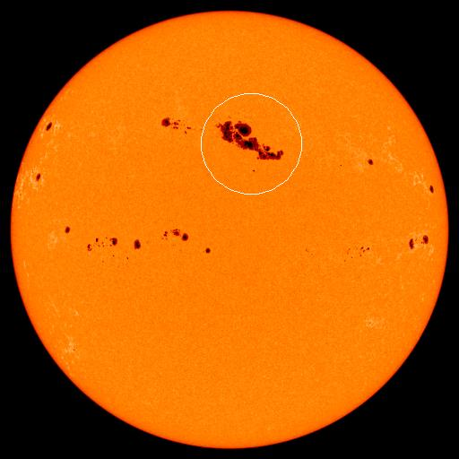
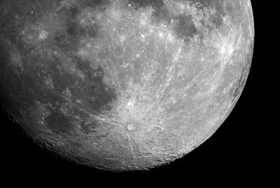
Observações
Manchas Solares
Cratéras na Lua

Slide 13
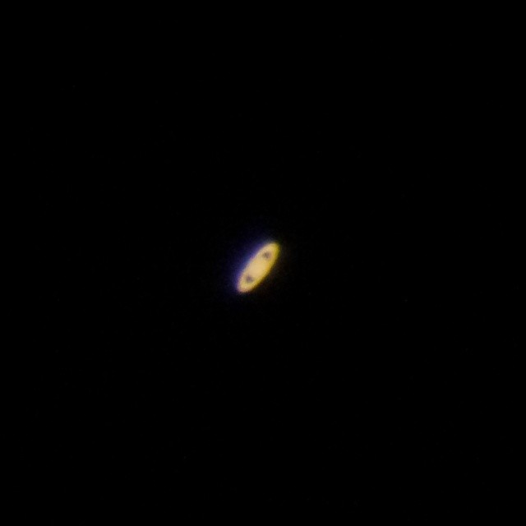
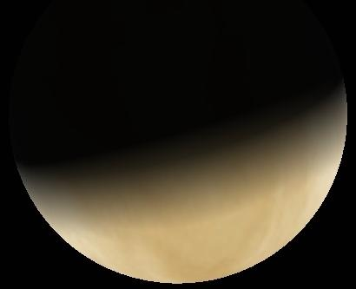
Observações
Fases de Vênus
Anéis de Saturno

Slide 14
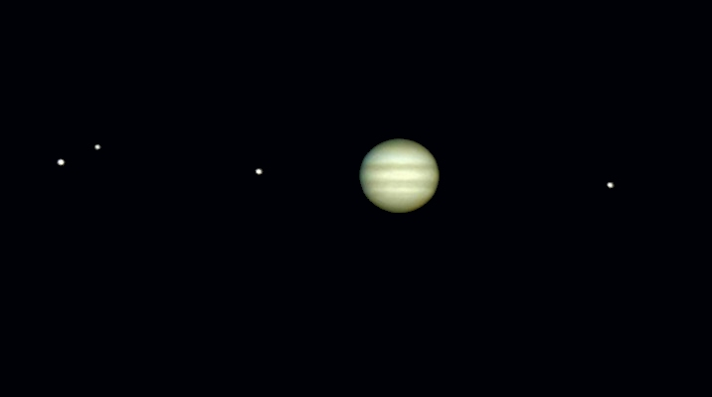
Observações
Luas de Júpiter

Slide 15
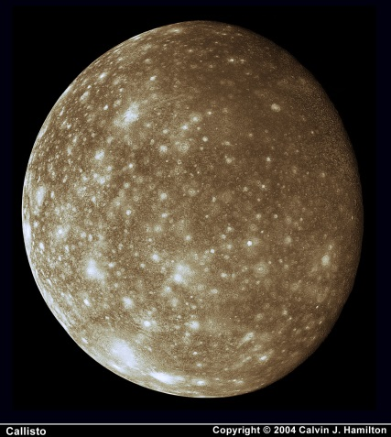
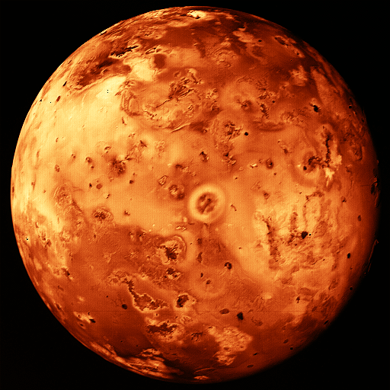
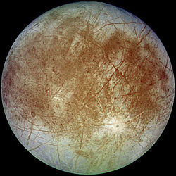
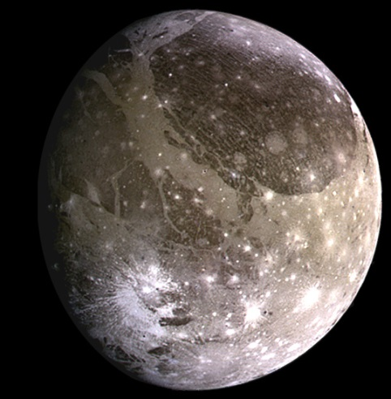
Luas de Jupiter
Calisto
Io
Europa
Ganimêdes

Slide 16
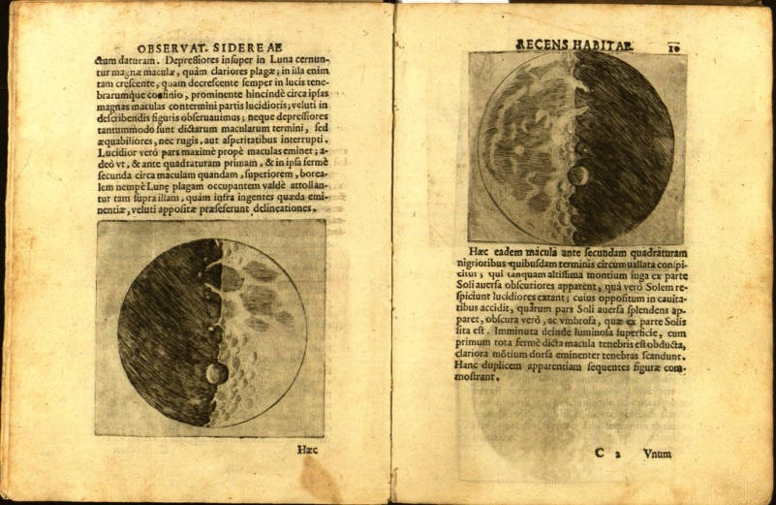
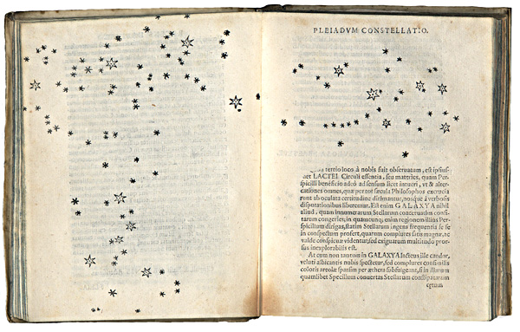
Abandonou Pádua
Foi viver em Florença depois da publicação de seu livro Sidereus Nuncius.

Slide 17
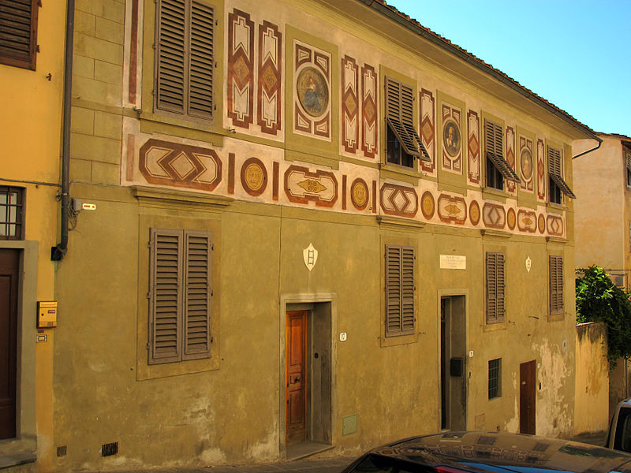
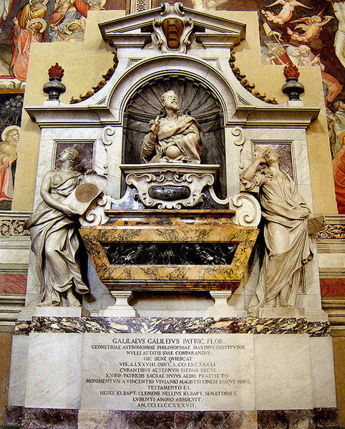
Condenação de Galileu
Foi condenado a prisão.
Morre em 1646

Slide 18
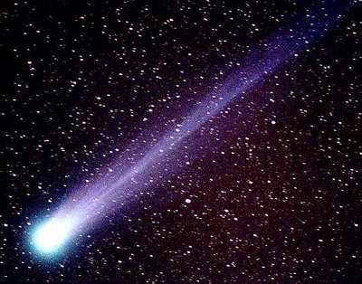
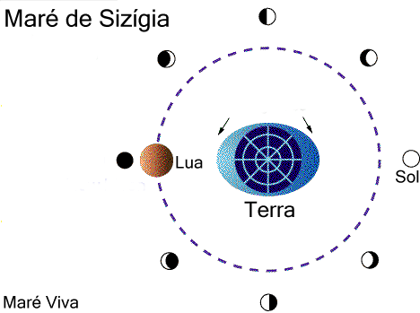
Erros cometidos
Cometas – Forte influência Aristotélica.
Marés – Influenciado pelos estudos do Heliocentrismo.

Slide 19
Obrigado!
Referencias:
Mathematics Genealogy Project:
http://genealogy.math.ndsu.nodak.edu/id.php?id=134975
The European Library:
http://www.theeuropeanlibrary.org/tel4/?libraryid=21
The Galileo Project:
http://galileo.rice.edu/sci/instruments/pendulum.html (inglês)
diego.custodio@usp.br – e-mail

